Slide 1
БЮДЖЕТ ДЛЯ ГРАЖДАН
на 2015 год

Slide 2
Уважаемые жители Парабельского района!
Бюджет играет центральную роль в экономике района и решении различных проблем в его развитии. Эффективное, ответственное и прозрачное управление муниципальными финансами района является базовым условием достижения стратегических целей социально-экономического развития Парабельского района. Сегодня информация о всех стадиях бюджетного процесса, о плановых показателях бюджета и его исполнении доступна для всех заинтересованных пользователей и размещается на официальном сайте Администрации Парабельского района.
«Бюджет для граждан» предназначен, прежде всего, для жителей Парабельского муниципального района, не обладающих специальными знаниями в сфере бюджетного законодательства. Информация, размещаемая в разделе «Бюджет для граждан», в доступной форме знакомит граждан с основными целями, задачами и приоритетами бюджетной политики, с основными характеристиками бюджета».
Особенностью данного бюджета является его социальная направленность. Доля расходов на образование, культуру, социальную политику, физическую культуру и спорт составит около 70% всех расходов бюджета района.
Надеемся, что представление бюджета в понятной для жителей форме повысит уровень общественного участия граждан в бюджетном процессе Парабельского муниципального района.
С уважением,
Глава Парабельского муниципального района
Александр Львович Карлов

Slide 3
Что такое бюджет?
ДОХОДЫ
это поступающие в бюджет денежные средства (налоги юридических и физических лиц, административные платежи и сборы, безвозмездные поступления)
РАСХОДЫ
это выплачиваемые из бюджета денежные средства (социальные выплаты населению, содержание государственных учреждений (образование, ЖКХ, культура и другие) капитальное строительство и другие)
БЮДЖЕТ (от старонормандского bougette – кошель, сумка, кожаный мешок) – форма образования и расходования денежных средств, предназначенных для финансового обеспечения задач и функций государства и местного самоуправления
превышение доходов над расходами образует положительный остаток бюджета
ПРОФИЦИТ
если расходная часть бюджета превышает доходную, то бюджет формируется с
ДЕФИЦИТОМ
Сбалансированность бюджета по доходам и расходам – основополагающее требование, предъявляемое к органам, составляющим и утверждающим бюджет

Slide 4
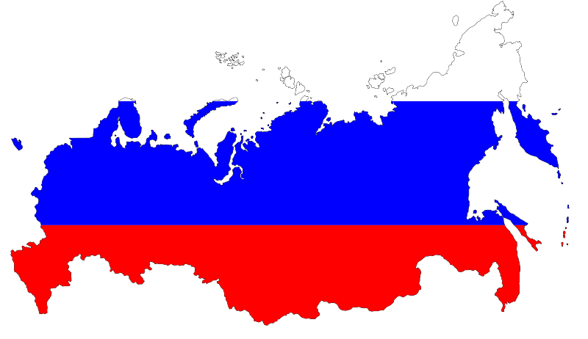
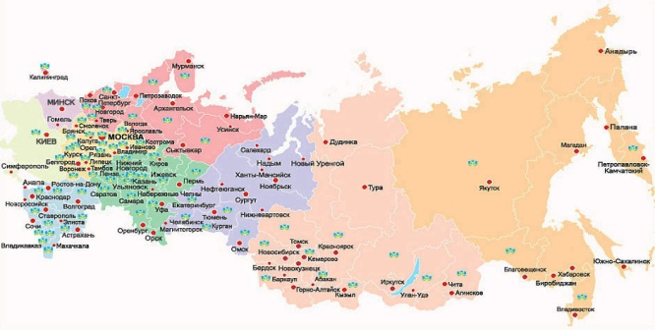
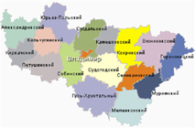
Какие бывают бюджеты?
Бюджет семьи
Бюджет организаций
Бюджеты публично-правовых образований
Российской Федерации
(федеральный бюджет, бюджеты государственных внебюджетных фондов РФ)
субъектов
Российской Федерации
(региональные бюджеты, бюджеты территориальных фондов ОМС)
муниципальных образований
(местные бюджеты)

Slide 5
Консолидированный бюджет муниципального района
Бюджет Парабельского
сельского поселения
Бюджет Нарымского
сельского поселения
Бюджеты
сельских поселений
Бюджет
муниципального района
Бюджет Новосельцевского
сельского поселения
Бюджет Заводского
сельского поселения
Бюджет Старицинского
сельского поселения

Slide 6
Бюджетный процесс
Бюджетный процесс представляет собой деятельность по составлению проекта бюджета, его рассмотрению, утверждению, исполнению, составлению отчета об исполнении.
Стадии бюджета
Составление проекта бюджета
Рассмотрение и утверждение бюджета
Составление, внешняя проверка и утверждение
бюджетной отчетности
Муниципальный финансовый контроль
Исполнение бюджета

Slide 7
Гражданин и его участие в бюджетном процессе
Помогает формировать доходную часть бюджета
ГРАЖДАНИН
как налогоплательщик
БЮДЖЕТ
ГРАЖДАНИН
как получатель социальных гарантий
Получает социальные гарантии – расходная часть бюджета
(образование, ЖКХ, культура, социальное обеспечение и т.д.)

Slide 8
Основание составления проекта муниципального бюджета
Составление проекта муниципального бюджета основывается на:
Бюджетном послании Президента Российской Федерации
Прогнозе социально-экономического развития муниципального района
Основных направлениях бюджетной и налоговой политики
Муниципальных программах муниципального района

Slide 9
Межбюджетные отношения
Межбюджетные отношения - взаимоотношения между публично-правовыми образованиями по вопросам регулирования бюджетных правоотношений, организации и осуществления бюджетного процесса.
Межбюджетные трансферты — средство межбюджетного регулирования, заключающееся в передаче средств внутри бюджетной системы страны, из одного бюджета в другой.

Slide 10
Основные параметры проекта решения Думы Парабельского района «О бюджете Парабельского района на 2015 год»
Наименование показателей | 2014 (оценка) | 2015 | 2016 | 2017
I. Доходы, всего | 596 261,4 | 514 861,2 | 563 092,8 | 580 139,0
Из них:
Налоговые и неналоговые доходы | 221 123,6 | 209 963,0 | 213 925,0 | 223 338,0
Безвозмездные поступления | 375 137,8 | 304 898,2 | 349 167,8 | 356 801,0
II. Расходы, всего | 651 153,4 | 514 861,2 | 563 092,8 | 580 139,0
III. Дефицит (-), профицит (+) | -54 892,0 | 0 | 0 | 0
VI. Источники финансирования дефицита (остаток средств на начало текущего года) | 54 892,0 | 0 | 0 | 0

Slide 11
Основные параметры консолидированного бюджета Парабельского района на 2015 год
Доходы бюджета 543 582,2 тыс. руб.
Доходы в расчете
на 1 человека
43 837 руб.
Расходы бюджета 543 582,2 тыс.руб.
Образование
295 998 тыс. руб.
Налоговые доходы
168 622
тыс. руб.
ЖКХ
25 876,2 тыс. руб.
Неналоговые доходы
70 122
тыс. руб.
БЮДЖЕТ
Социальная политика
18 579,3 тыс. руб.
Культура
60 085,3 тыс. руб.
Безвозмездные поступления
304 832,2
тыс. руб.
Расходы в расчете
на 1 человека
43 837руб.
Дорожное хозяйство
4 478 тыс. руб.
Прочие расходы
138 565,4 тыс. руб.

Slide 12
Доходы бюджета
Доходы бюджета – это безвозмездные и безвозвратные
поступления денежных средств в бюджет
Доходы бюджета
Налоговые доходы
Неналоговые доходы
Безвозмездные поступления
Поступления от уплаты налогов, установленных Налоговым кодексом Российской Федерации,
например:
Налоги на совокупный доход
Акцизы
Налог на доходы физических лиц
Другие налоги
Поступления от уплаты других пошлин и сборов, установленных законодательством, а также штрафов за нарушение законодательства
например:
Доходы от использования государственного имущества и земли
Штрафные санкции
Плата за негативное воздействие на окружающую среду
Поступления от других бюджетов бюджетной системы (межбюджетные трансферты), организаций, граждан

Slide 13
Межбюджетные трансферты – основной вид безвозмездных перечислений
Межбюдждетные трансферты – это денежные средства, перечисляемые
из одного бюджета бюджетной системы Российской Федерации другому
Виды межбюджетных трансфертов | Назначение
Дотации (от латинского «Dotatio» - дар, пожертвование) | Предоставляются без определения конкретной цели использования
Субвенции (от латинского «Subvenire» - приходить на помощь) | Предоставляются на финансирование «переданных» другим публично-правовым образованиям полномочий
Субсидии (от латинского «Subsidium» - поддержка) | Предоставляются на условиях долевого софинансирования расходов других бюджетов

Slide 14
Структура доходов бюджета МО «Парабельский район» на 2015 год

Slide 15
Налоговые доходы 142 431 тыс. руб.

Slide 16
Неналоговые доходы 67 532 тыс. руб.

Slide 17
Безвозмездные поступления 304 898,2 тыс. руб.

Slide 18
Нормативы зачисления налогов по уровням бюджета на территории Парабельского района
Налоги и сборы, установленные законодательством | Областной бюджет | Бюджеты муниципальных районов | Бюджеты поселений
Налог на доходы физических лиц | 85% | 5% | 10%
Акцизы на нефтепродукты | 72%
Налог на добычу общераспространенных полезных ископаемых | 100%
Государственная пошлина (по видам) | 100% | 100% | 100%
Налог, взимаемый в связи с применением упрощенной системы налогообложения | 100%
Единый налог на вмененный доход |  | 100%
Единый сельскохозяйственный налог |  | 50% | 50%
Налог, взимаемый в связи с применением патентной системы налогообложения |  | 100%
Налог на имущество организаций | 100%
Транспортный налог | 100%
Налог на имущество физических лиц |  | 100% | 100%
Земельный налог |  | 100% | 100%

Slide 19
Расходы бюджета в соответствии с направлениями деятельности на 2015 год (тыс. руб.)
295 998
Образование
74 318,3
Общегосударственные вопросы
54 145,1
Культура
34 030,1
Межбюджетные трансферты
25 876,2
ЖКХ
18 579,3
Социальная политика
Расходы бюджета в соответствии с
решением Думы
Парабельского района на 2015 год
514 861,2 тыс. руб.
7 840,9
Национальная экономика
3 293,3
Физическая культура и спорт
100
Обслуживание муниципального долга
80
Национальная оборона

Slide 20
Расходы бюджета
Расходы бюджета – выплачиваемые из бюджета денежные средства, за исключением средств, являющихся источниками финансирования дефицита бюджета
Формирование расходов бюджета осуществляется в соответствии с расходными обязательствами, обусловленными установленным законодательством разграничением полномочий, исполнение которых должно происходить в очередном финансовом году за счет средств соответствующих бюджетов.
Принципы формирования расходов бюджета:
по разделам
по ведомствам
по муниципальным программам

Slide 21
Расходы бюджета Парабельского района по разделам

Slide 22
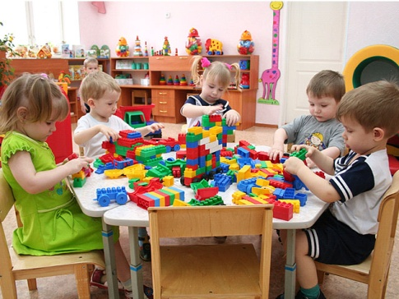
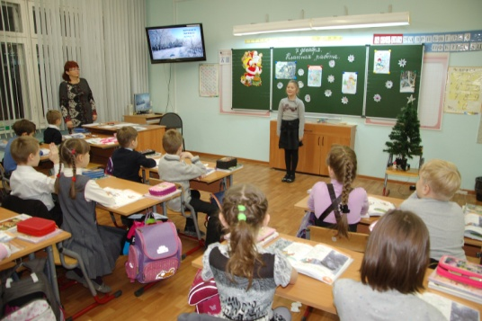
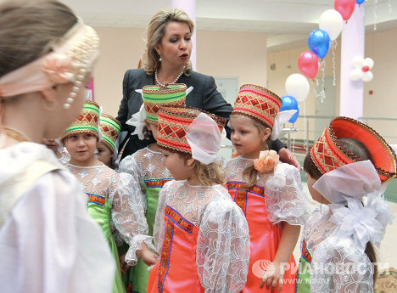
Расходы на образование
Оказание услуг в сфере образования осуществляют
3 дошкольных
учреждения
9 общеобразовательных
учреждений
3 учреждения
дополнительного образования
3 лагеря летнего
оздоровления детей
3 прочих учреждения

Slide 23
Структура расходов на образование
Дошкольное образование
15,8%
46809,3 тыс. руб.
Общее образование 76,2%
225673 тыс. руб.
ОБРАЗОВАНИЕ
Молодежная политика и оздоровление детей 0,8%
2394,4 тыс. руб.
Другие вопросы в области образования
7,2%
21121,3 тыс. руб.
Расходы бюджета муниципального образования Парабельский район на
образование в 2015году предусмотрены в сумме 295 998 тысяч рублей.

Slide 24
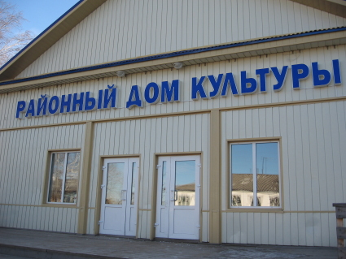
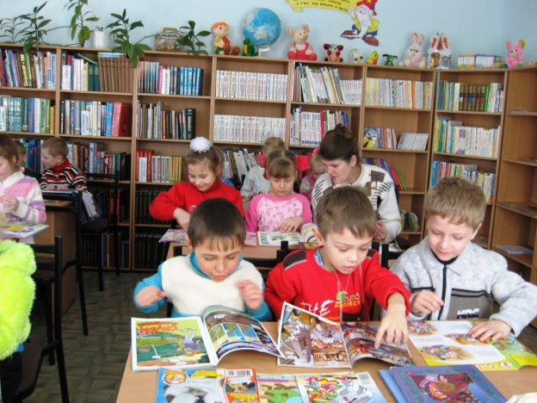
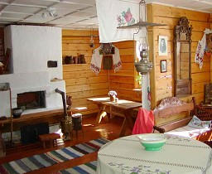
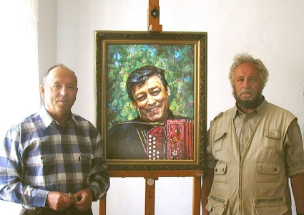
Расходы на культуру
Оказание услуг в сфере культуры осуществляют:
Клубное учреждение
с филиалом
Библиотека
с 15 филиалами
Музей с 2 филиалами
Картинная галерея

Slide 25
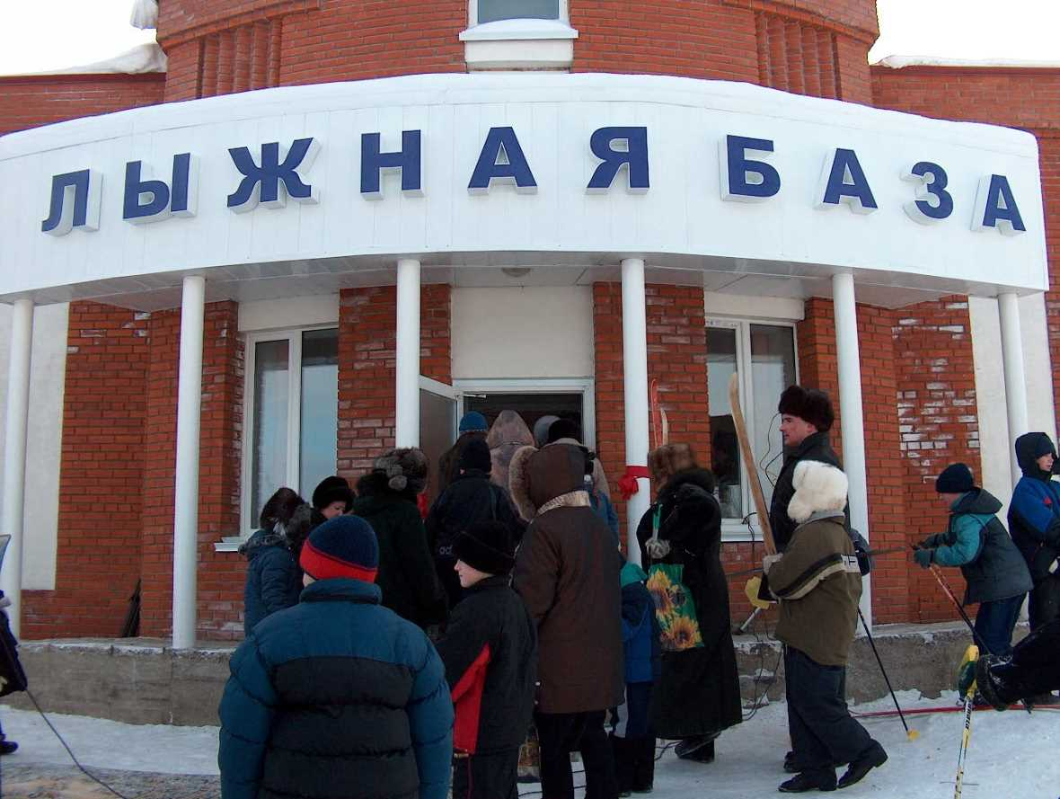
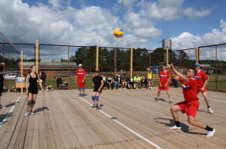
Расходы на физическую культуру и спорт
Основные направления расходов в области
Физической культуры и спорта
Проведение
физкультурно-оздоровительных
и спортивно-массовых мероприятий
Предоставление спортивных сооружений
в пользование гражданам
Поддержка спортивных
команд для участия
в соревнованиях

Slide 26
Структура расходов на культуру и спорт
Физическая культура
2%
1140,3 тыс. руб.
Культура и спорт
Культура
94,3%
51846,1 тыс. руб.
Массовый спорт
3,7%
2153 тыс. руб.
Расходы бюджета муниципального образования Парабельский район
на мероприятия в сфере культуры и спорта в 2015 году предусмотрены в сумме 57438,4 тысячи рублей.

Slide 27
Расходы на социальную политику
Основные направления расходов в области
социальной политики
Социальное обеспечение
Охрана семьи и детства

Slide 28
Структура расходов на социальную политику
Социальная политика
Социальное обеспечение населения
14,4%
2800 тыс. руб.
Охрана семьи и детства
85,6%
16679,3 тыс. руб.

Slide 29
Социальная политика
Расходы бюджета муниципального образования Парабельский район
на социальную политику в 2015году предусмотрены в сумме
18579,3 тысячи рублей.
Социальное обеспечение населения | 2800 тыс. руб.
В том числе:
Оказание помощи отдельным категориям граждан из числа ветеранов ВОВ и вдов участников войны в ремонте жилых помещений | 1800 тыс. руб.
Обеспечение жильем молодых семей и специалистов, проживающих и работающих в сельской местности | 500 тыс. руб.
Материальная поддержка молодых семей на приобретение (строительство) жилья | 500 тыс. руб.
Охрана семьи и детства | 16679,3 тыс. руб.
В том числе:
Обеспечение жилыми помещениями детей-сирот, а также детей оставшихся без попечения родителей | 2 282,9 тыс. руб.
Ежемесячная выплата денежных средств опекунам (попечителям) на содержание детей | 3 790,8 тыс. руб.
Ежемесячная выплата денежных средств приемным семьям на содержание детей | 10 605,6 тыс. руб.

Slide 30
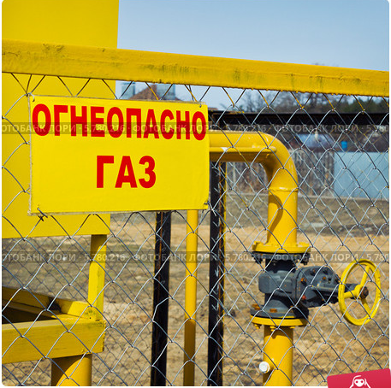
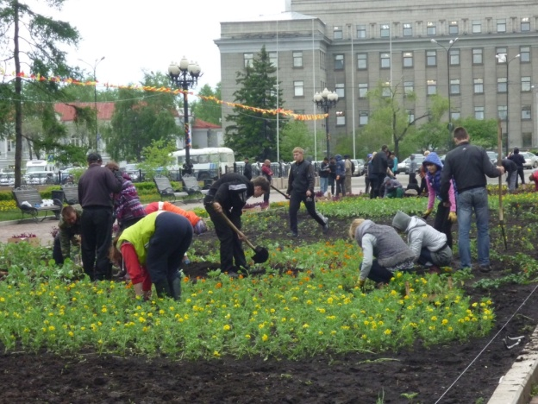
Расходы на жилищно - коммунальное хозяйство
Основные направления расходования средств:
Финансирование мероприятий
в области жилищного хозяйства
Финансирование мероприятий в
области коммунального хозяйства
Благоустройство территории

Slide 31
Структура расходов на жилищно – коммунальное хозяйство
Жилищно - коммунальное хозяйство
Мероприятия в области жилищного хозяйства
0,1%
34,5 тыс. руб.
Благоустройство территории
30,1%
11140,7 тыс. руб.
Мероприятия в области коммунального хозяйства
69,8%
25841,7 тыс. руб.
Расходы консолидированного бюджета муниципального образования Парабельский район на ЖКХ в 2015 году предусмотрены в сумме 37016,9 тысячи рублей.

Slide 32
Структура расходов на жилищно – коммунальное хозяйство
Мероприятия в области жилищного хозяйства
Капитальный ремонт многоквартирных домов;
Ремонт специализированного жилищного фонда
Мероприятия в области коммунального хозяйства
Проектирование и строительство систем водоснабжения
Разработка схемы теплоснабжения муниципального образования Парабельский район
Благоустройство территории
Уличное освещения
Содержание мест захоронения
Капитальный ремонт и ремонт дворовых территорий многоквартирных домов, проездов к дворовым территориям
Переселение граждан из ветхого и аварийного жилищного фонда
Газификация муниципального образования Парабельский район
Озеленение территории
Прочие мероприятия по благоустройству

Slide 33
Дефицит и профицит
ВАЖНО:
ДЕФИЦИТ БЮДЖЕТА НЕ ДОЛЖЕН ПРЕВЫШАТЬ
10 % СОБСТВЕННЫХ ДОХОДОВ МЕСТНОГО БЮДЖЕТА
Расходы
Доходы
Доходы
Расходы
Профицит
(доходы больше расходов)
Дефицит
(расходы больше доходов)

Slide 34
Муниципальный дорожный фонд
Источник формирования дорожного фонда
Решение Думы Парабельского района, Советов сельских поселений
Акцизы по подакцизным товарам (продукции, производимым на территории РФ)
Расходы консолидированного бюджета, (тыс. руб.)
 | 2014 | 2015 | 2016 | 2017
Муниципальный район | 4828 | 4478 | 5563 | 5928
Заводское с/п | 443 | 393 | 489 | 520
Нарымское с/п | 908 | 798 | 992 | 1058
Новосельцевское с/п | 376 | 338 | 419 | 448
Парабельское с/п | 1528 | 1416 | 1757 | 1874
Старицинское с/п | 244 | 217 | 269 | 287
Консолидированный бюджет
2014 | 2015 | 2016 | 2017
8327 | 7640 | 9489 | 10115

Slide 35
Муниципальные и ведомственные целевые программы
№ п/п | Наименование | Сумма Тыс. руб.
Всего: |  | 9 079,0
1 | Муниципальная программа «Реализация молодежной политики на территории Парабельского района на 2011- 2015 годы» | 556,0
2 | Муниципальная программа «Профилактика и противодействие террористической и экстремистской деятельности на территории муниципального образования «Парабельский район» на 2014 – 2016 годы» | 105,0
3 | Муниципальная программа "Обеспечение жильем молодых семей на территории Парабельского района" на 2011-2015 годы | 500,0
4 | Муниципальная программа «Развитие физической культуры, спорта и формирования здорового образа жизни населения Парабельского района на 2011 – 2015 годы» | 2 000,0
5 | Муниципальная программа «Сохранение и развитие культуры Парабельского района на 2011-2015 гг.» | 3 518,0
6 | Муниципальная программа "Устойчивое развитие Парабельского района Томской области на 2014-2017 годы и на период до 2020 года" | 500,0
7 | Ведомственная целевая программа «Финансовая поддержка Парабельского МУАТП на 2014-2016 годы" | 1 500,0
8 | Ведомственная целевая программа "Развитие муниципальной службы в муниципальном образовании "Парабельский район" на 2014-2016 годы" | 400,0

Slide 36
Финансовая помощь бюджетам поселений
Наименование финансовой помощи | 2014 год (тыс. рублей) | 2015 год (тыс. рублей) | 2016 год (тыс. рублей)
Дотация бюджетам поселений на выравнивание бюджетной обеспеченности | 23 007,6 | 24 303,4 | 25 388,4
в том числе за счет субвенции из областного бюджета | 13 007,6 | 14 303,4 | 15 388,4
Дотация бюджетам поселений на поддержку мер по обеспечению сбалансированности бюджетов за счет средств бюджета района | 11 022,5 | 10 613,9 | 10 316,9
Итого: | 34 030,1 | 34917,3 | 35 705,3

Slide 37
Уважаемые жители Парабельского района!
Обращаем Ваше внимание на то, что бюджет для граждан на 2015 год составлен по проекту бюджета МО «Парабельский район на 2015 год» ( 1 чтение) и носит ознакомительный и осведомительный характер.
Окончательный вариант бюджета МО «Парабельский район на 2015 год» будет утвержден решением Думы Парабельского района Томской области, после соблюдения всех процедур по рассмотрению и принятию бюджета.
С решением Думы Парабельского района Томской области «О бюджете МО «Парабельский район на 2015 год», а так же с последующими внесенными изменениями в данное решение, можно ознакомится на официальном сайте Парабельского района http://parabel.tomsk.ru В разделе Экономика и финансы – Бюджет.
«Бюджет для граждан» подготовлен Финансовым отделом
администрации Парабельского района
График работы Финансового отдела:
с понедельника по четверг - с 9-00 до 17-15;пятница - с 9-00 до 17-00;
суббота, воскресенье - выходные дни.
Обеденный перерыв - с 13-00 до 14-00.
Контактная информация:
тел. 8(38252)2-18-50 Шибаева Татьяна Михайловна Руководитель
тел. 8(38252)2-15-59 Бесчасткина Наталья Ивановна Заместитель руководителя
тел. 8(38252)2-16-04 Бюджетный отдел

